Slide 1
تغذیه صحیح در دوران بارداری،زایمان و دوران شیردهی، آشنایی با شاخص های لازم برای ارزیابی وضعیت تغذیه ای مادران
تغذیه صحیح در دوران بارداری
قسمت اول

Slide 2
مشخصات سند
مشخصات مدرس
مشخصات بسته آموزشی
تصویر پرسنلی مدرس:
نام و نام خانوادگی مدرس: فاطمه فلاح
مدرک تحصیلی: کارشناس مامایی
موقعیت اشتغال سازمانی مدرس: مربی مرکز آموزش بهورزی شهرستان کاشمر دانشگاه علوم پزشکی و خدمات بهداشتی درمانی مشهد
حیطه درس: سلامت مادران
تاریخ آخرین بازنگری: 12 تیرماه 1399
نوبت تهیه: 2
نام فایل:
MC- taghziye –sahih-dar-bardari-zaiman-shirdehi-va-shakhesha -edit2
taghziye –sahih-dar-bardari-1

Slide 3
اهداف آموزشی
انتظار می رود پس از مطالعه این درس فراگیران بتوانند:
اهمیت تغذیه صحیح قبل از بارداري را شرح دهند.
مراقبتهای تغذیه اي در دوران پیش از بارداري را شرح دهند.
مراقبت هاى تغذيه اى در شروع بارداری را شرح دهند.
بیماریهای مزمن مرتبط با سوء تغذیه را بیان کنند.
توصیه هاي تغذیه اي براساس نمایه توده بدنی را بیان کنند.

Slide 4
فهرست عناوین
مقدمه
اهمیت تغذیه اي در دوران پیش از بارداري
مراقبتهای تغذیه اي در دوران پیش از بارداري
مراقبت هاى تغذيه اى در شروع بارداری
برخی بیماریهای مزمن مرتبط با سوء تغذیه

Slide 5
ادامه فهرست عناوین
توصيه های تغذيه ای برای خانم های لاغر
توصيه های تغذيه ای برای خانمهای دارای اضافه وزن
خلاصه و نتیجه گیری
پرسش و تمرین
فهرست منابع

Slide 6
مقدمه
تغذیه مناسب در تمام مراحل زندگی از دوران جنینی تا سالمندی نقش عمده‌ای در سلامت انسان دارد و در دوران بارداری به علت حفظ سلامت مادر و سلامت موجودی که در بطن وی پرورش می‌یابد، اهمیت بیشتری پیدا می‌کند.
لذا تغذیه زنان در تمام دوران زندگی و از جمله بارداری نقش اساسی در چگونگی رشد و نمو جنین خواهد داشت.

Slide 7
ادامه مقدمه
با تغذیه مناسب از بروز برخی عوارض مانند سرگیجه، کم‌خونی، اثرات خونریزی بعد از زایمان جلوگیری می‌شود.
نوزاد با وزن طبیعی متولد شده و احتمال بقای او در هفته‌های اول تولد افزایش می‌یابد و بعدها در زندگی از سلامت بیشتری برخوردار می‌شود.
مادرانی که تغذیه صحیحی دارند در شیردهی به نوزاد خود نیز موفق‌تر خواهند بود.

Slide 8
ادامه مقدمه
در دوران بارداری مقدار زیادی از ذخایر بدن مادر برای رشد و نمو جنین مصرف می‌شود.
بنابراین غذای روزانه مادر باید حاوی مقدار لازم پروتئین برای رشد و ترمیم نسوج بدن خود و جنین، مقدار لازم چربی و نشاسته برای تولید انرژی، آب، املاح (آهن و کلسیم) و ویتامین‌ها باشد.

Slide 9
اهمیت تغذیه اي در دوران پیش از بارداري
تغذيه در دوران قبل از بارداری تاثير زيادی بر روند بارداری دارد.
تغذيه نامناسب در دوران بلوغ و حتي كودكي ميتواند رشد و نمو را تحت تاثير قرار دهد و با توقف رشد قدی و يا رشد محوطه لگن در دختران موجب محدود شدن فضای لگن شود .

Slide 10
مراقبتهای تغذیه اي در دوران پیش از بارداري
مراقبتهای پیش از بارداري باهدف :
شناسايى خانمهاى مبتلا به ســوءتغذيه
رفع مشــكلات تغذيه ا ى و رساندن آنان به محدوده نمايه توده بدنى طبيعى
آماده كردن آنها براى داشتن يك باردارى ايمن و بدون خطر

Slide 11
ادامه مراقبتهاي تغذیه اي در دوران پیش از بارداري
نقش مراقبت تغذیه ای پیش بارداری در کاهش:
چاقى
ديابت
كم خونى
لاغرى مفرط
فشارخون بالا
باردارى در سنين زير 18 سال
باردارى با فواصل كمتر از 2 سال
ناهنجارى هاى ناشى از نقص لوله عصبى در نوزاد، مصرف الكل و...

Slide 12
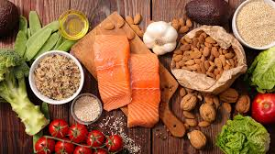
مراقبت هاى تغذيه اى در شروع بارداری
رعايت سه اصل
تعادل
تناسب
تنوع

Slide 13
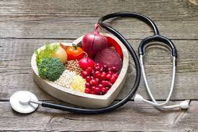
ادامه مراقبت هاى تغذيه اى در شروع بارداری
خانمهايى كه در شروع باردارى چاق هســتند در معرض خطر افزايش:
فشــارخون حاملگى و پره اكلامپسى
ديابت باردارى
زايمان زودرس

Slide 14
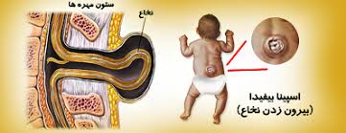
ادامه مراقبت هاى تغذيه اى در شروع بارداری
فاصله ايمن بين بارداری ها حدود 2 سال
ســه ماه قبل از باردارى تا پايان بــاردارى مصرف قرص اســيدفوليك
مصرف اسيدفوليك قبل از باردارى، از تولد نوزاد مبتلا به نقص لوله عصبى NTDS))پيشگيرى می كند.

Slide 15
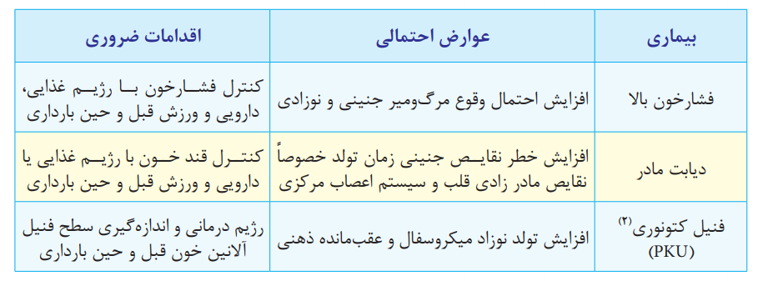
برخی بیماریهای مزمن مرتبط با سوء تغذیه

Slide 16
توصيه های تغذيه ای برای خانم های لاغر
استفاده از گروههای اصلی غذایی
رعایت تنوع غذایی
علاوه بر سه وعده اصلي غذايي از 2 يا 3 ميان وعده استفاده كنند.

Slide 17
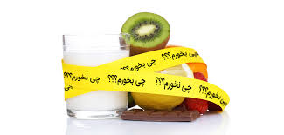
توصيه های تغذيه ای برای خانمهای دارای اضافه وزن و چاقی
کاهش مصرف قند و شكر
کاهش مصرف کربو هیدراتها
استفاده ازنان سبوس دار
استفاده از لبنيات كم چرب

Slide 18
توصيه های تغذيه ای برای خانمهای دارای اضافه وزن و چاقی
استفاده از گوشت کم چرب
استفاده از روغن های مايع گياهي
مصرف غذاها به شكل آب پز و بخار پز ويا تنوری
پرهیز از مصرف غذاهای پرچرب و سرخ شده

Slide 19
خلاصه و نتیجه گیری
تغذیه در تمامی مراحل زندگی انسان نقش مهمی در سلامت دارد. در دوران بارداری به دلیل حضور و رشد جنین در بطن مادر اهمیت بیشتری پیدا می کند.
وظیفه ما بعنوان مراقب سلامت یا بهورز این هست که بتوانیم با یک مراقبت صحیح پیش از بارداری و آموزش تغذیه صحیح برای داشتن نمایه توده بدنی ایده ال برای اقدام به بارداری و همچنین آموزش تغذیه صحیح در دوران بارداری با توجه به BMI مادر بهترین سهم بندی گروه های غذایی را انجام دهیم و در نتیجه کمک به رشد و تکامل جنین سالم ومادری که دوران بارداری را بدون مشکل یا با کمترین مشکلات پشت سر بگذارد.

Slide 20
پرسش و تمرین
چهار مورد از مزایای تغذیه صحیح در دوران بارداری را بیان کنید.
مشاوره صحیح بارداری در کاستن چه عوارضی بیشتر موثر است.
چاقی چه تاثیری بر روند بارداری دارد.

Slide 21
فهرست منابع
بسته آموزشی تغذیه ویژه مراقب سلامت /بهورز در برنامه تحول سلامت در حوزه بهداشت / پاییز 1398
مجموعه مراقبتها و خدمات تغذیه ای در برنامه تحول سلامت در حوزه بهداشت ویژه مراقب سلامت/کارشناس تغذیه/پزشک/بهار1396
محتوای آموزشی سلامت مادران /مجموعه جزوات آموزش بهورزی/دانشگاه علوم پزشکی مشهد/ زمستان1395
راهنمای جامع تغذیه مادران باردار و شیرده/وزارت بهداشت و درمان و آموزش پزشکی/زمستان 1392
آخرین دستورالعملهای ارسالی از وزارت بهداشت

Slide 22
لطفاً نظرات و پیشنهادات خود پیرامون این بسته آموزشی را به آدرس زیر ارسال کنید
دانشگاه علوم پزشکی و خدمات بهداشتی درمانی مشهد
واحد آموزش بهورزی

